Slide 1
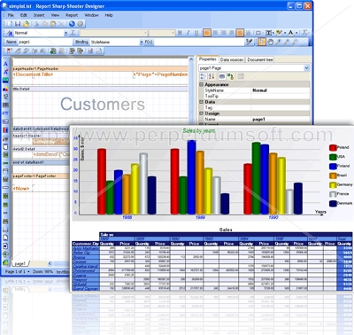
Report Sharp-Shooter
É o campeão de vendas, mundialmente conhecido gerador de relatórios em.NET.
Desenvolvido para criar aplicativos de BI flexíveis e ricos em funcionalidades que podem resolver as mais complicadas tarefas analíticas e relatórios!

Slide 2
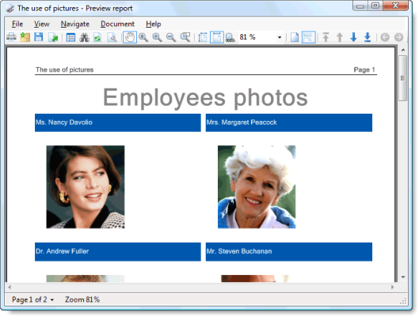
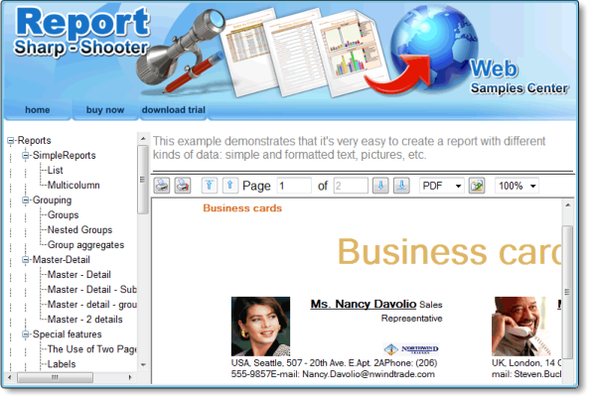
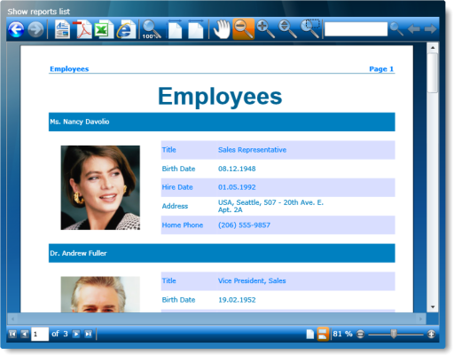
Report Sharp-Shooter
Construído para a criação de aplicativos em :
Windows Forms
ASP.NET WebForms
Silverlight

Slide 3
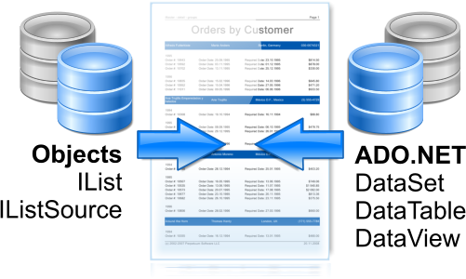
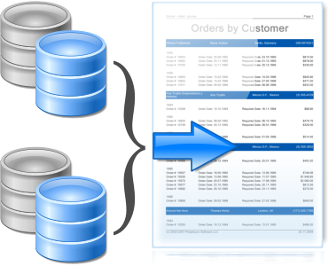
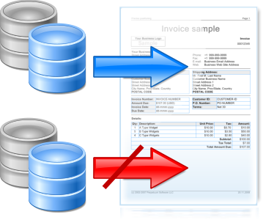
Fontes de dados
Suporte a qualquer fonte de dados .NET
Permissão para usar múltiplas fontes de dados para o mesmo modelo de relatórios.
Permissão para construir relatórios ambos conectados e desconectados.

Slide 4
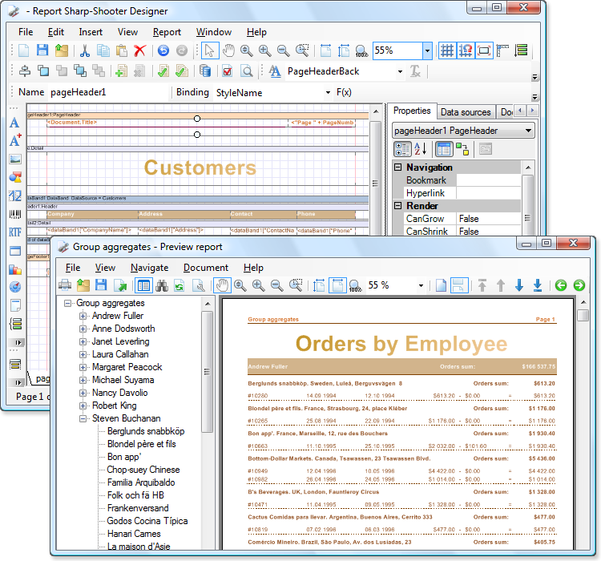
Design de Relatórios
Visual Designer
O Designer Visual intuitivo permite o desenvolvimento de diferentes tipos de relatórios, até os mais complexos sem uma linha de código.

Slide 5
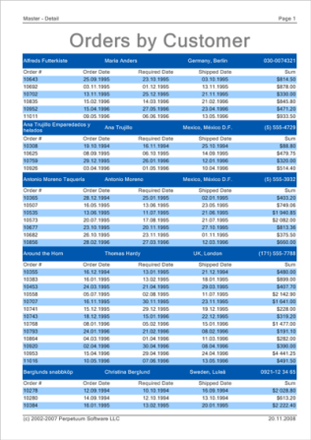
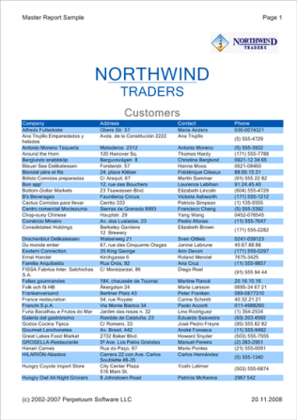
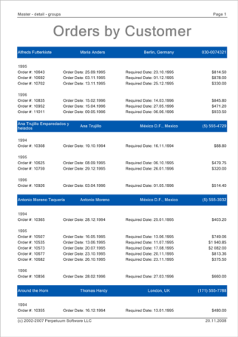
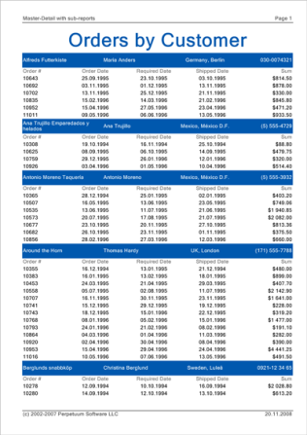
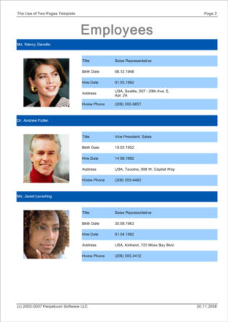
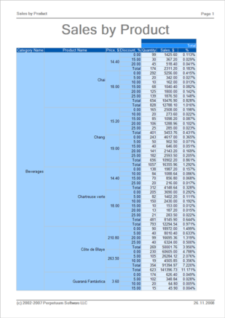
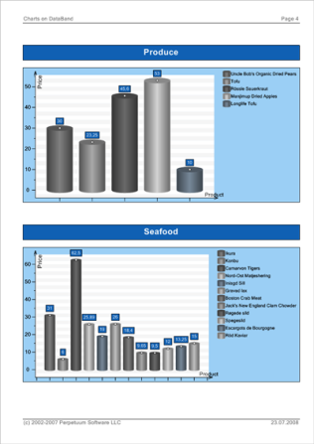
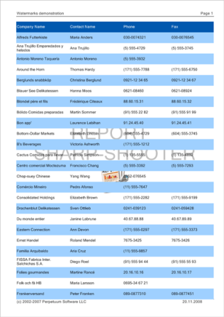
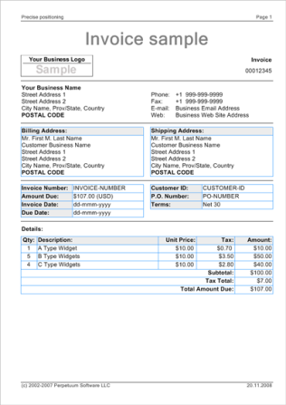
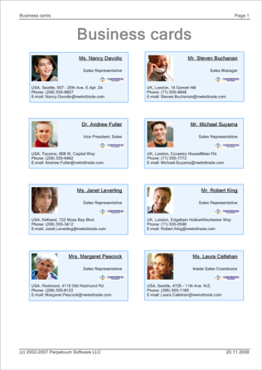
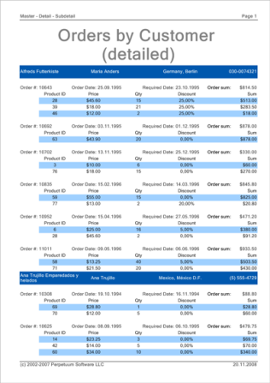
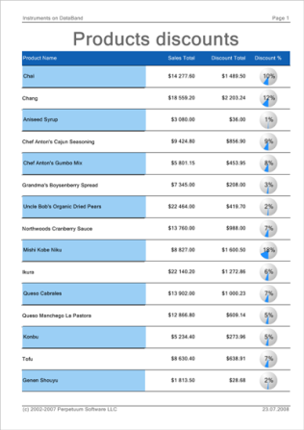
Design de Relatórios Tipos de Relatórios
Você pode criar absolutamente qualquer tipo de relatório com o Assistente e o Designer com poucos cliques de mouse:
cross tab, lado-a-lado, hierarquicos, relatórios multicolunas, sub-relatórios, relatórios agrupados, etc

Slide 6
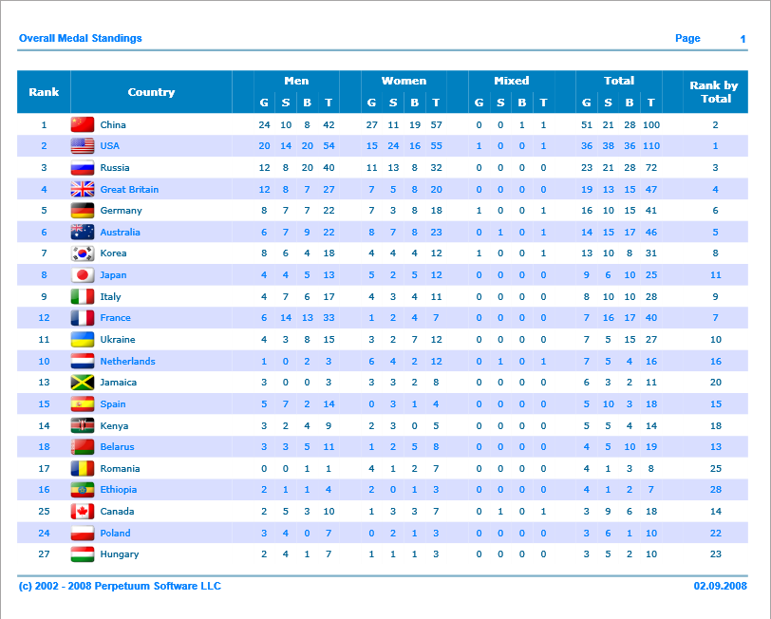
Design de Relatórios
Programação
Programação em qualquer linguagem .NET permitindo a criar relatórios incríveis sem a necessidade de aprender qualquer outra linguagem de programação

Slide 7
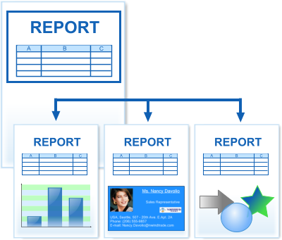
Design de Relatórios
Múltiplo reuso de modelos
Se você tem criado a necessidade de desenvolver muitos relatórios similares, Report Sharp-Shooter irá ajudar muito para economizar o seu tempo.
Você pode criar um modelo de relatório apenas uma vez e então usar em relatórios posteriores da mesma forma ou modificá-lo.

Slide 8
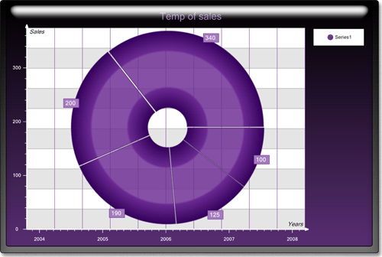
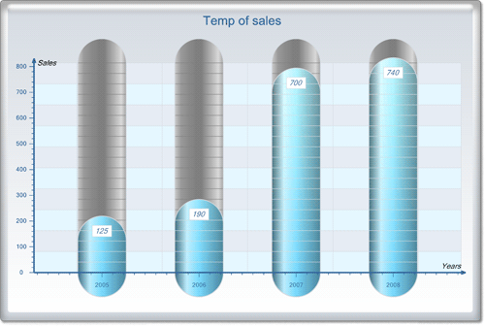
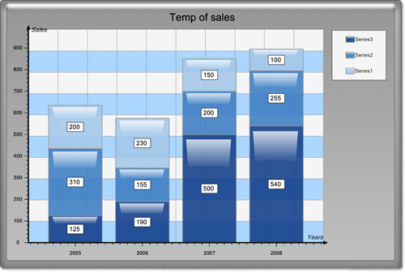
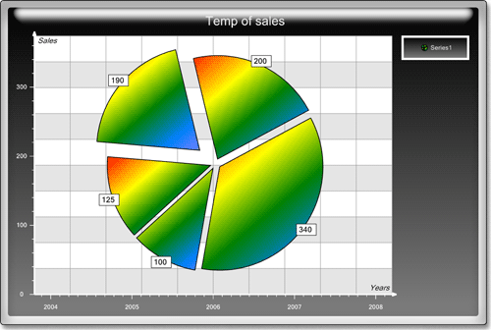
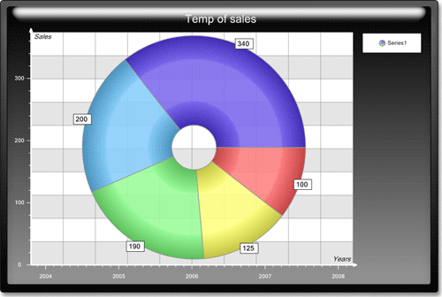
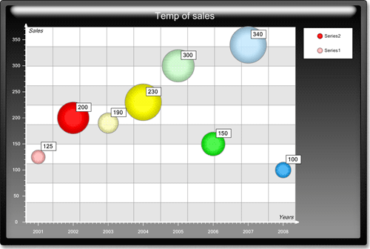
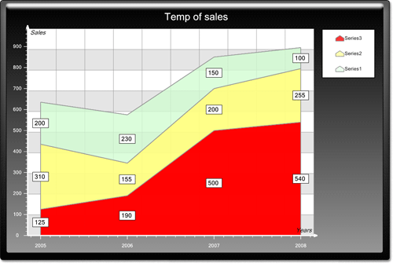
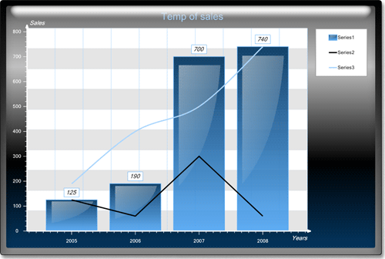
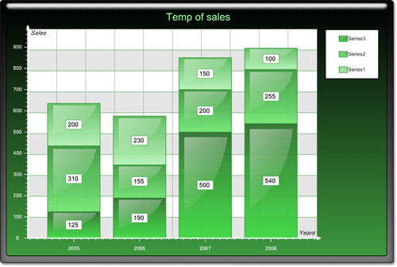
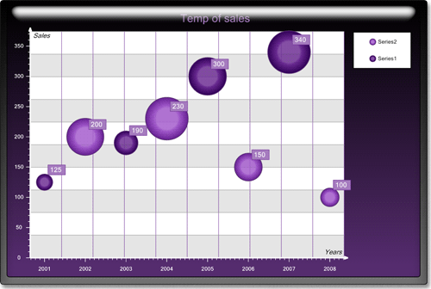
Relatórios de Apresentação de Dados
Gráficos
Recursos ilimitados para relatórios de apresentação de dados no formato de gráficos !
Report Sharp-Shooter têm uma coleção de mais de 180 gráficos prontos para uso e gráficos personalizados que permitem criar quaisquer novos tipos.

Slide 9
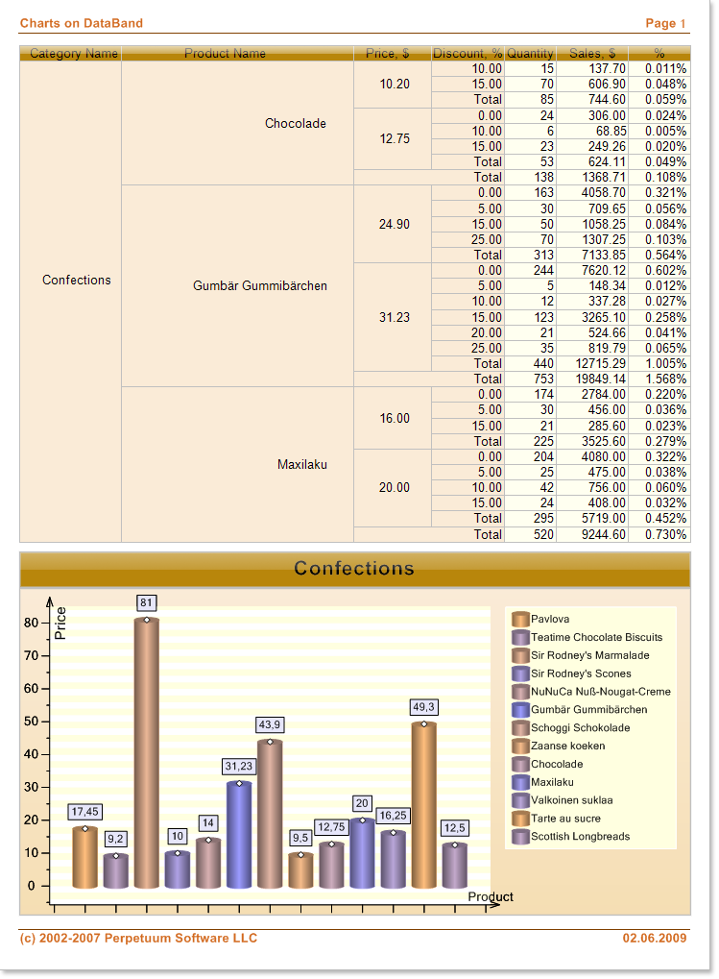
Apresentação de Dados Gráficos

Slide 10
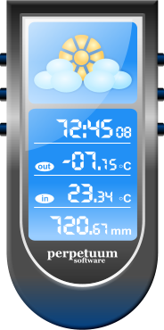
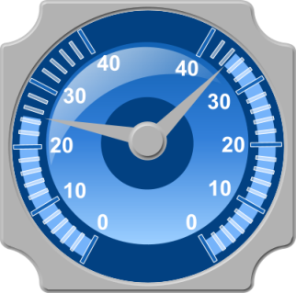
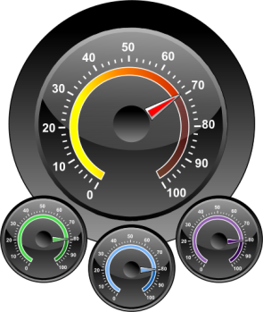
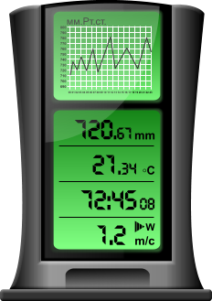
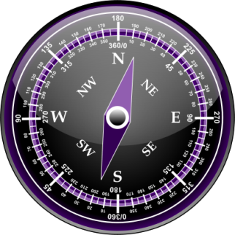
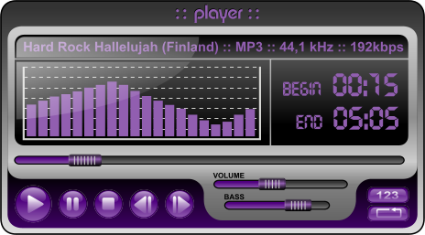
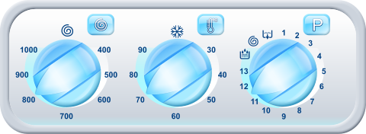
Apresentação de Dados
Medidores
Recursos ilimitados para relatórios de apresentação de dados no formato de medidores!
Report Sharp Shooter têm uma coleção de mais de 180 medidores prontos para uso e medidores personalizados que permitem criar quaisquer novos tipos para visualizar dados em seus relatórios.

Slide 11
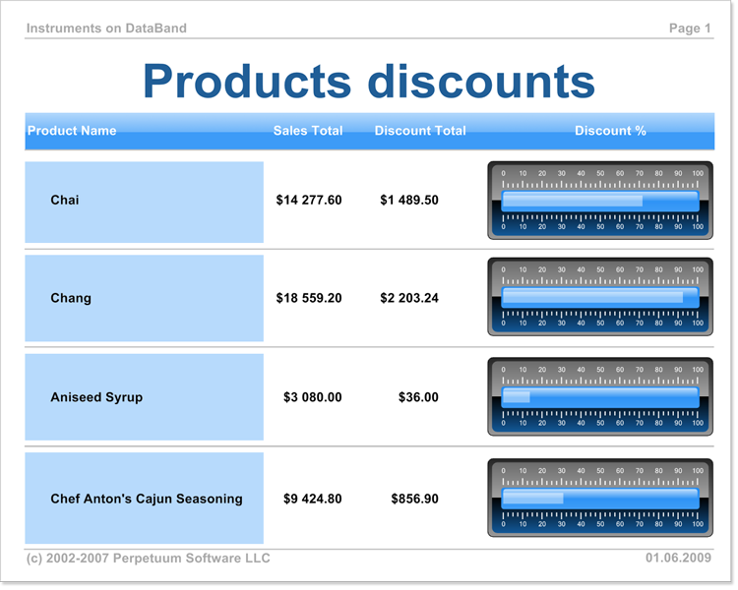
Apresentação de Dados Medidores

Slide 12
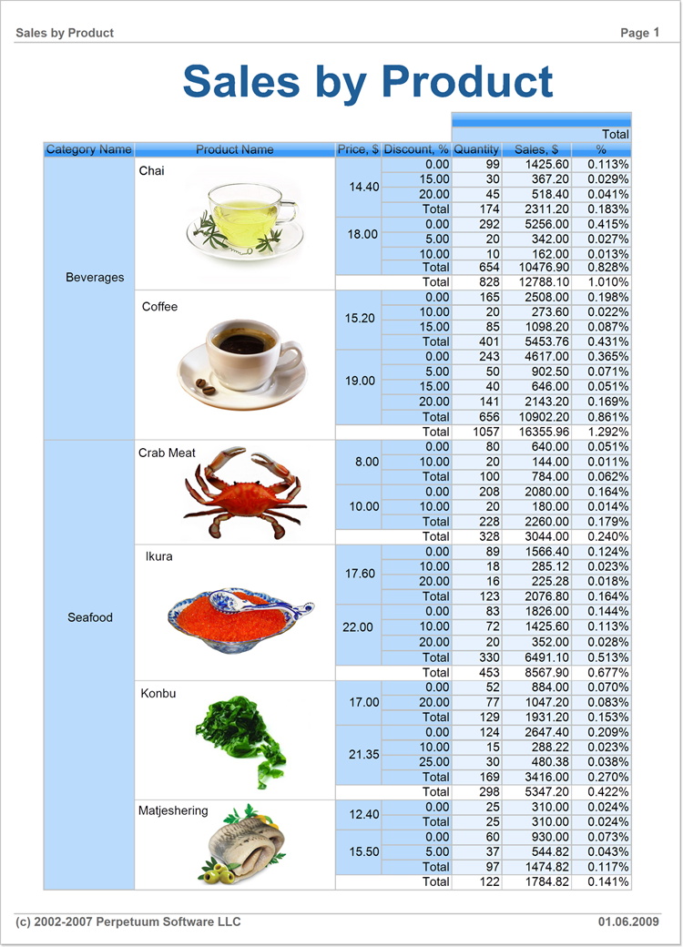
Apresentação de Dados Cubos
Os dados de seus relatórios também podem ser apresentados no formato de cubos.

Slide 13
Apresentação de Dados
Códigos de Barras, Códigos Postais, Fotos, Formas, Etiquetas, Marcas D’água e muito mais

Slide 14
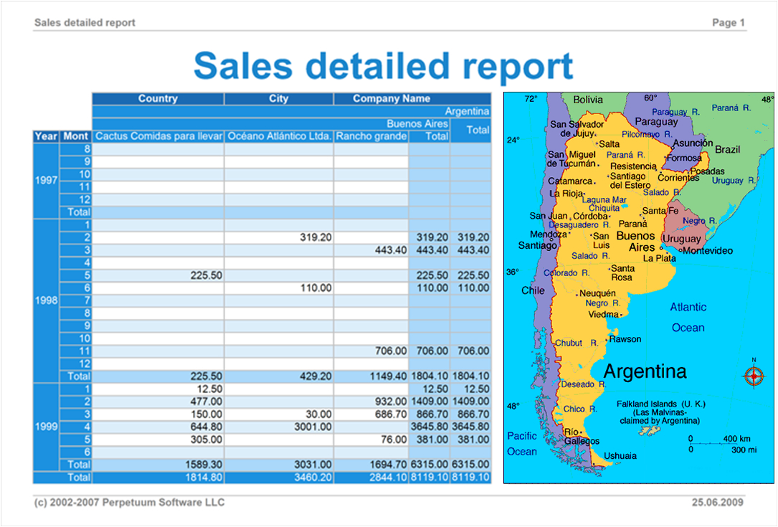
Apresentação de Dados
Controles personalizados
Você pode usar qualquer controle personalizado ou biblioteca de terceiros como elementos dos relatórios

Slide 15
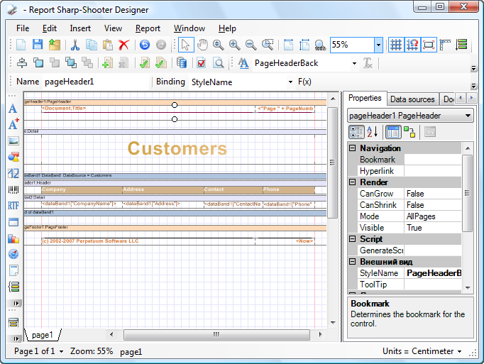
Modificação de Relatórios Finais
O Designer do Usuário Final permite aos usuários finais fazer modificações em ambos, nos modelos de relatórios e no documento final.

Slide 16
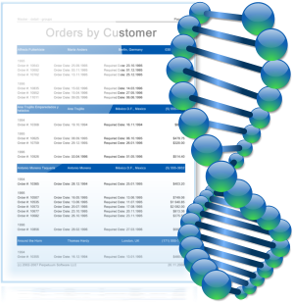
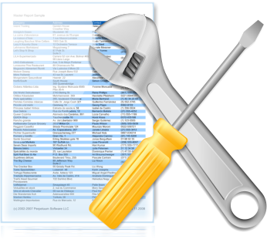
Personalização da Funcionalidade
Arquitetura de Plug-in Aberto que permite a adição de novas funcionalidades adicionando suas próprias DLL(s) como plug-in(s).
Habilidade de personalizar a aparência e funcionalidade do Designer de modelos, Designer do Usuário Final e o Assistente.

Slide 17
Exportação de Relatórios
Você pode exportar para mais de 13 formatos:
PDF, HTML, EMF, BMP, JPG, GIF, TIFF, PNG, Excel, Excel (XML), CSV, TXT e RTF.

Slide 18
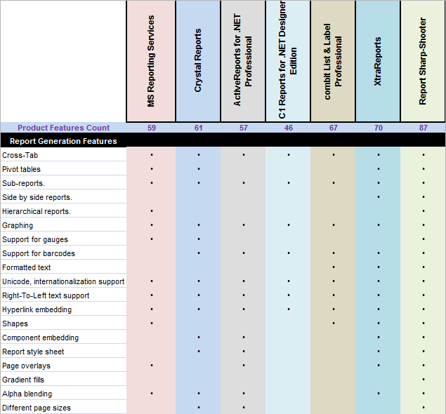
Comparação com Competidores
Você ainda não está certo se o Report Sharp-Shooter é a melhor solução para relatórios?
Requisite uma tabela comparativa independente do Report Sharp-Shooter com o MS Reporting Services, Crystal Reports, Active Reports e outras ferramentas de relatórios.

Slide 19
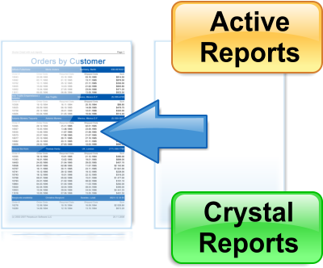
Migração fácil do Crystal e Active Reports
Se você usa ferramentas de relatórios de competidores, como Crystal Reports ou Active Reports, você pode facilmente migrar suas aplicações para o Report Sharp-Shooter graças aos conversores de modelos de relatórios do Crystal Reports e Active Reports para o formato do Report Sharp-Shooter.

Slide 20
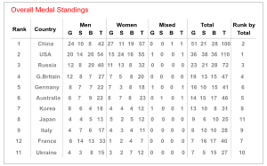
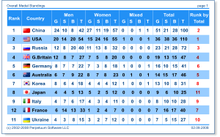
Suporte Pré-Vendas Gratuito:
Nos dê a descrição do painel que você deseja criar e nós desenharemos um modelo para você de graça e ajudaremos você a usar o produto da melhor forma para você conseguir o resultado que você quer.
Relatório Enviado
Relatório Desenvolvido

Slide 21
Licenciamento e Preço Flexíveis
Licenciado por desenvolvedor usando a ferramenta de relatórios em tempo de desenvolvimento;
Livre de direitos autorais em tempo de execução: distribuição da aplicação terminada ao usuário final não requer nenhuma taxa de licenciamento;
Assinatura de 1 ano permitindo receber todas as novas versões de produtos sem qualquer custo;
Dividido em edições permite a você comprar somente a funcionalidade que você precisa: para criar aplicativos Windows, ASP.NET Web Forms, Silverlight ou todos juntos;
Código fonte em C# está disponível.
Descontos para compras em volume estão disponíveis.

Slide 22
Serviços ao Clientes:
Versão de testes grátis e totalmente funcionais;
Suporte técnico e pré-vendas gratuitos e em Português;
Sistema traduzido para o Português do Brasil;
Pessoal técnico e comercial certificado está sempre pronto para ajudar;
Treinamento e implementação;
Software personalizado e serviços de desenvolvimento.

Slide 23
Desenvolvimento de Aplicativos de Business Intelligence e Software Personalizado:
Nossa expertise inclui:
Customer Relationship Management (CRM)
Enterprise Resource Planning (ERP)
Sistema para Gerenciamento de Documentos (DMS)
Sistemas para Gerenciamento de Conteúdo
Relatórios de Produtividade em Tempo Real
Gerenciamento do Tempo,
Tarefas e Comunicações
Gerenciamento de Workflow
E-learning
Gerenciamento de Chamados
Gerenciamento de Website
Gerenciamento de Processos de Negócios e Painéis Digitais
…e muito mais

Slide 24
Perpetuum Software Latin America http://www.perpetuumsoftware.com.br Questões de vendas: vendas@perpetuumsoft.com Questões técnicas: suporte@perpetuumsoft.com Praça das Paineiras, 14 - sala 4 Alphaville Cep: 06453-049 Barueri/São Paulo – Brasil Telefone: + 55 11 4193-1253

